Slide 1




PROJETO INDIVIDUAL
GIOVANNA APRESENTA

Slide 2





COMO COMEÇOU MINHA PAIXÃO POR JOGOS?
História da Empresa
Tudo começou muito cedo!

Slide 3

COMO ESSA PAIXÃO ESTÁ INSERIDA NO MEU DIA A DIA?
História da Empresa
sempre que tenho um momento livre!

Slide 4

POR QUE ESCOLHI ESSE TEMA?
História da Empresa
há vários motivos sobre essa escolha...

Slide 5





tipo de jogo que eu gosto
História do jogo
identificação com o personagem principal
minha paixão por jogos desde pequena
jogo muito realista

Slide 6

MAS POR QUE O ARTHUR MORGAN FOI O ESCOLHIDO? O QUE TEMOS EM COMUM?
História da Empresa
NOSSOS VALORES!

Slide 7
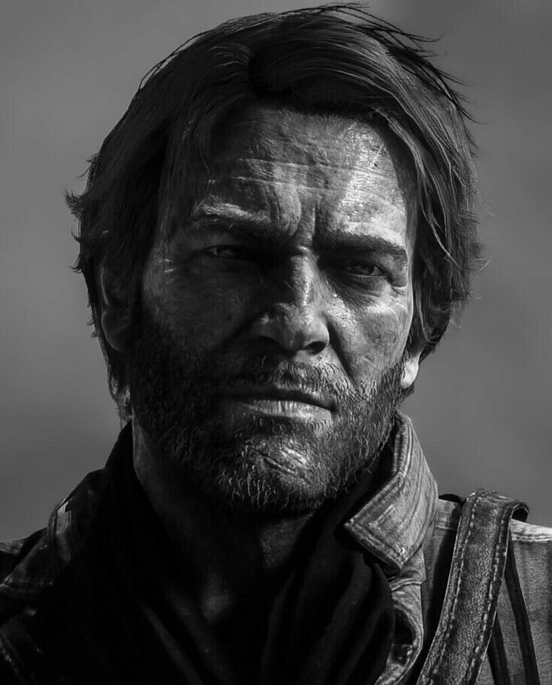
LEALDADE
assim como arthur, eu me considero uma pessoa leal a quem eu amo, dando todo apoio incondicional e fidelidade.
PROTEÇÃO
assim como arthur, eu sempre irei proteger quem eu amo, não importa a situação. sempre irei proteger e me sacrificar se for preciso...
CORAGEM
assim como arthr, sou uma pessoa corajosa, enfrentando todos os tipos de situações para superar os meus medos.

Slide 8


maior dificuldade
site em funcionamento
ligar todas as coisas depois de prontas...
maior superação
estilização (css)
algo que eu tinha muita dificuldade!

Slide 9

SITE

Slide 10
agradecimentos
minha família (mãe, irmãs, cunhados e namorada).
amigos da faculdade (guilherme gonçalves, paola gomes, natalia russo, jonathan alborghetti e yasmin boaventura).
professores (brandão e jp).

